Slide 1
CHAPTER V
TensorFlow那些事儿
主讲人： 洪 澜
时间： 10.25

Slide 2
THE MAIN CONTENTS
0 1
TensorFlow基本介绍
0 2
TensorFlow初体验
0 3
Estimator初体验
0 4
还有什么好玩的

Slide 3
1
第
部分
TensorFlow基本介绍

Slide 4
Tensorflow基本介绍
Tensorflow是什么？
TensorFlow™ 是一个采用数据流图（data flow graphs），用于数值计算的开源软件库。
节点（Nodes）在图中表示数学操作，
图中的线（edges）则表示在节点间相互联系的多维数据数组，即张量（tensor）。
它灵活的架构让你可以在多种平台上展开计算，例如台式计算机中的一个或多个CPU（或GPU），服务器，移动设备等等。

Slide 5
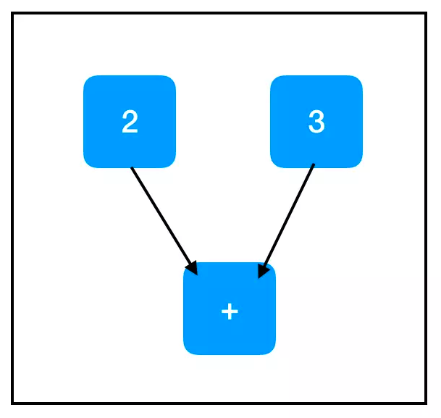
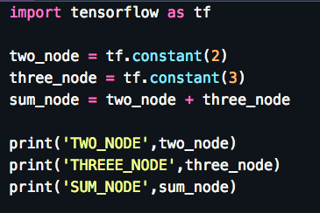
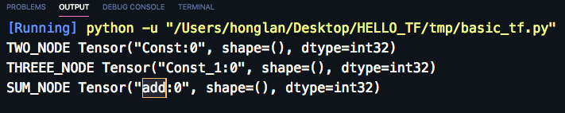
Tensorflow四个概念
静态计算图
它本质上是一个全局数据结构：是一个有向图，用于捕获有关如何计算的指令

Slide 6
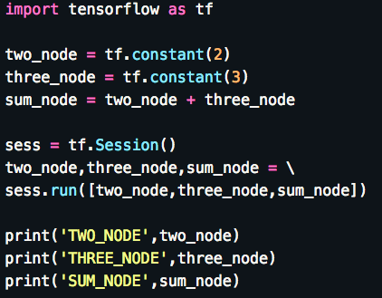
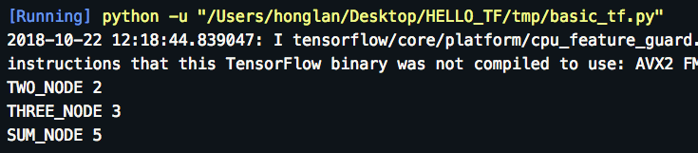
Tensorflow四个概念
会话
会话的作用是处理内存分配和优化，使我们能够实际执行由计算图指定的计算

Slide 7
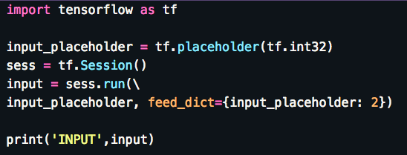
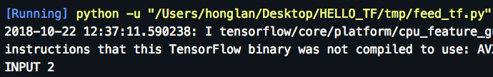
Tensorflow四个概念
占位符和feed_dict
占位符是一种用于接受外部输入的节点

Slide 8
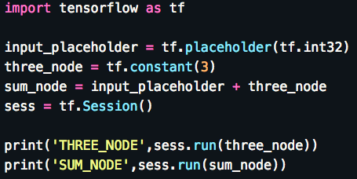
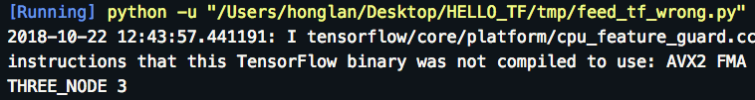
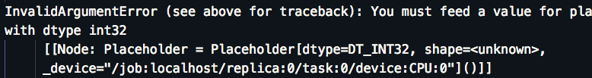
Tensorflow四个概念
计算路径
当我们在依赖于图中其他节点的节点上调用 sess.run() 时，我们也需要计算那些节点的值。即注意节点之间的依赖关系

Slide 9
2
第
部分
TensorFlow初体验

Slide 10
Tensorflow初体验
看看深度学习里的Hello world ---- MNIST
数据处理
模型定义
损失函数/优化器定义
愉快滴训练吧

Slide 11
3
第
部分
Estimator初体验

Slide 12
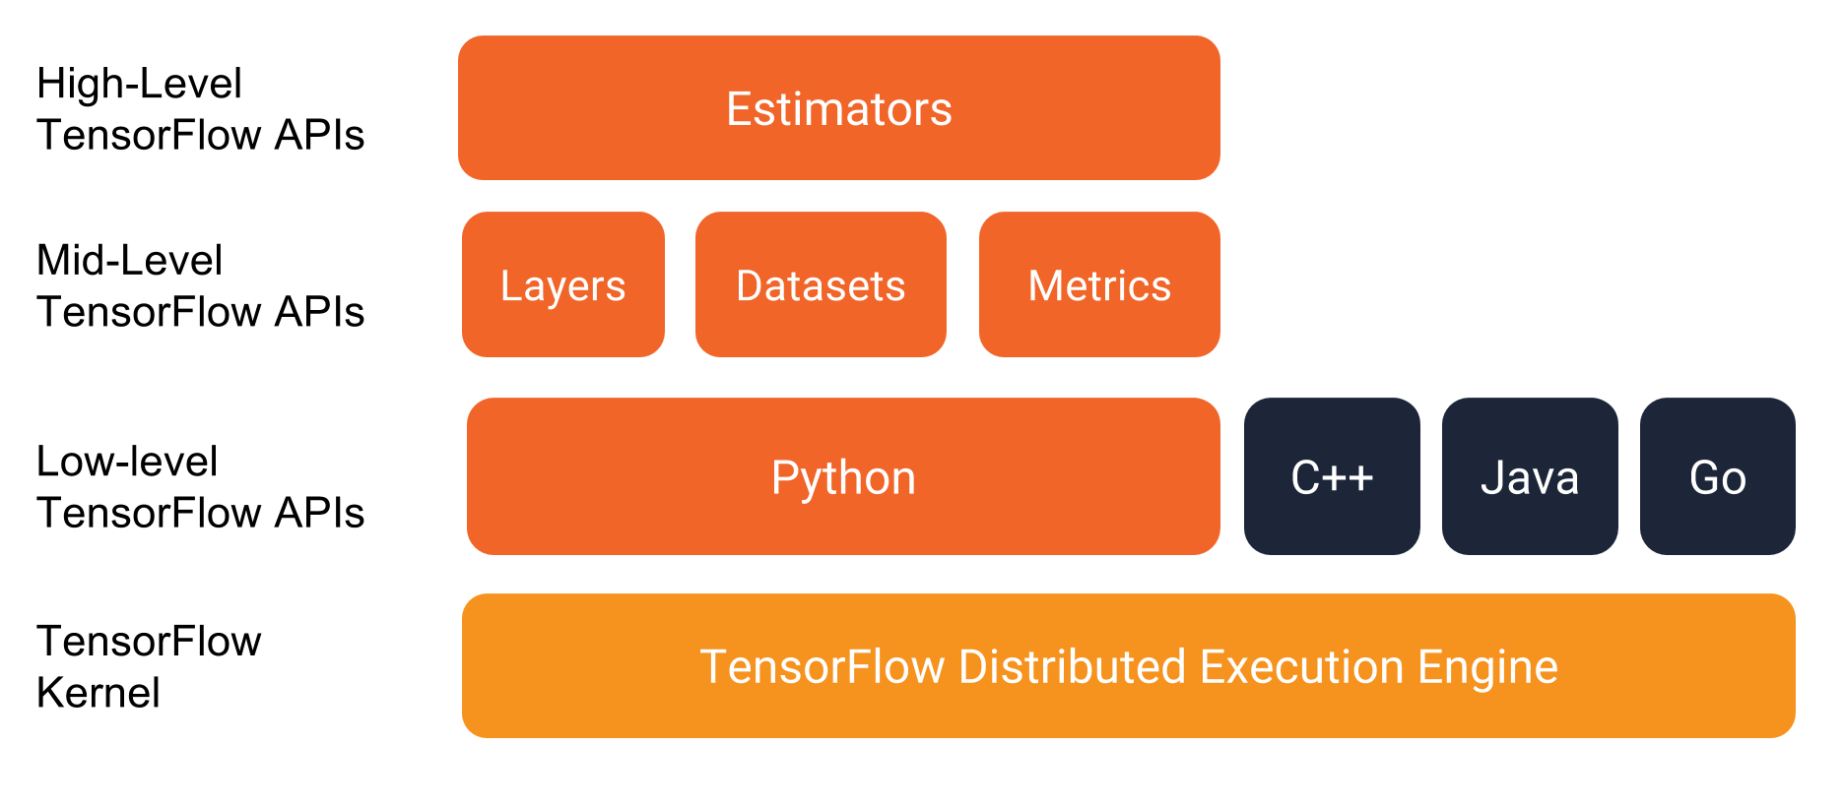
Estimator初体验
Estimator是什么？

Slide 13
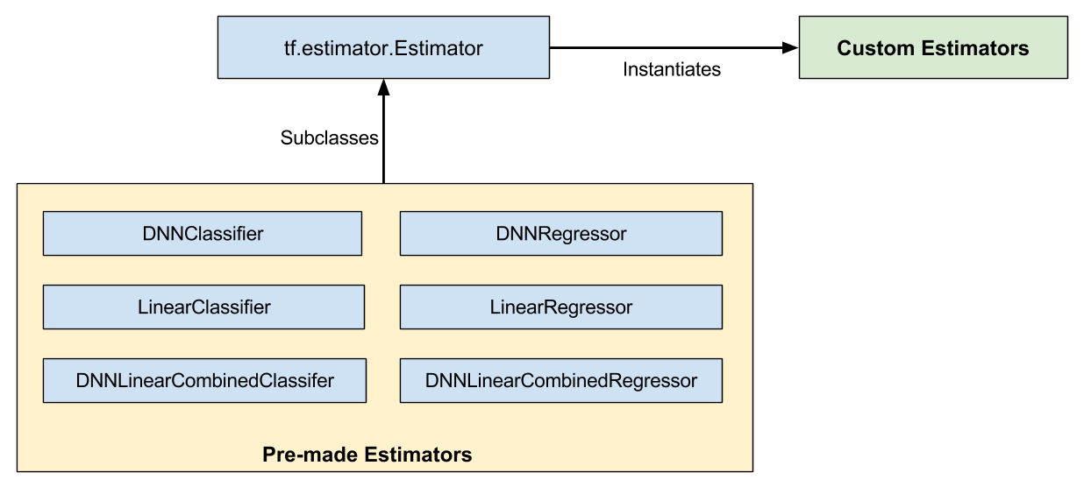
Estimator初体验
Estimator是什么？

Slide 14
Estimator初体验
为什么要用Estimator？
Estimator 本身在 tf.layers 之上构建而成，可以简化自定义过程
采用 Estimator 创建模型通常比采用低阶 TensorFlow API 更简单
Estimator 可以构自动构建图，创建日志文件等
可以在本地主机上或分布式多服务器环境中运行基于 Estimator 的模型，而无需更改模型

Slide 15
Estimator初体验
怎么用Estimator？
创建数据集输入函数
定义特征列
实例化Estimator
调用训练/验证/测试 相关方法

Slide 16
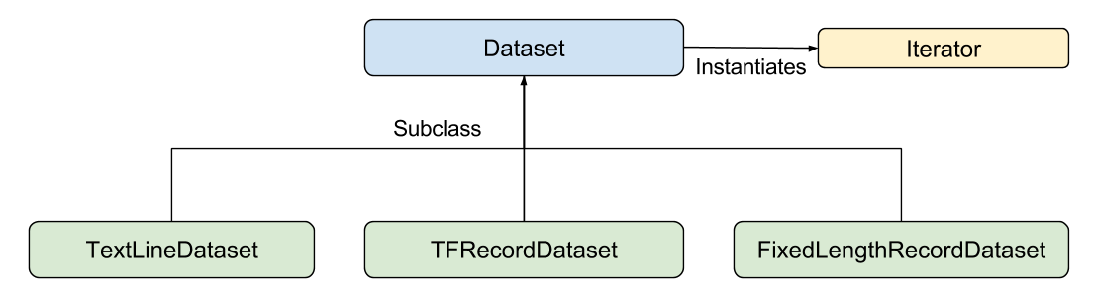
Estimator初体验
1. 创建数据集输入函数
输入函数根据需要以任何方式生成 features 字典 和 label 列表。官方建议使用 TensorFlow 的 Dataset API，它可以解析各种数据

Slide 17
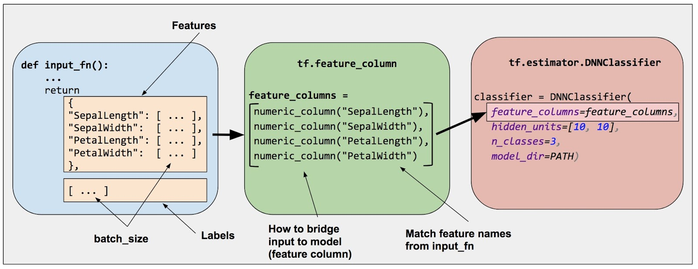
Estimator初体验
2. 定义特征列
特征列 是一个对象，用于说明模型应该如何使用特征字典中的原始输入数据。在构建 Estimator 模型时，会向其传递一个特征列的列表，其中包含希望模型使用的每个特征

Slide 18
Estimator初体验
3. 实例化Estimator
MNIST问题 一个经典的分类问题，本次课程分别采用预制tf.estimator.DNNClassifier 和 自定义estimator，实现对应 Estimator的实例化
4. 训练/验证/测试
Model.train()
Model.evaluate()
Model.predict()

Slide 19
4
第
部分
还有哪些好玩的

Slide 20
还有哪些好玩的
Eager execution
参考资料
官网：https://tensorflow.google.cn/
Tensorboard
中文社区：http://www.tensorfly.cn/
Kears API
TF的Github：https://github.com/tensorflow/tensorflow
留待大家发掘
https://github.com/aymericdamien/TensorFlow-Examples
https://lanhongvp.github.io/
https://github.com/lanhongvp

Slide 21

谢谢大家
ZJUAI

